Slide 1

Tập làm văn
Ôn tập về viết đơn

Slide 2
Bài 1: Hoàn thành đơn xin học theo mẫu dưới đây:
CỘNG HÒA XÃ HỘI CHỦ NGHĨA VIỆT NAM
Độc lập - Tự do - Hạnh phúc
………., ngày ….. tháng ..… năm ..…
ĐƠN XIN HỌC
Kính gửi Thầy (Cô) Hiệu trưởng Trường Trung học cơ sở ……………………………………………………………………………....
Em tên là : ………………………………………………………………………………………………………..………………………………………..…
Nam, nữ : …………………………………………………………………………………………………………………………………….…………..……
Sinh ngày : ………………………………………………………………………………………..…………………………………………………………..
Tại : …………………………………………………………………………………………………………………………………………………………..….
Quê quán : …………………………………………………………………………………..………………………………………………………………..
Địa chỉ thường trú : ……………………………………………………………………………………………………...……………………………….
Đã hoàn thành chương trình Tiểu học
Tại Trường Tiểu học : ……………………………………………………………………………………………………………………..……………
Em làm đơn này xin đề nghị Trường Trung học cơ sở ………………..………. xét cho em được vào học lớp 6 của Trường.
Em xin hứa thực hiện nghiêm chỉnh nội quy của Nhà trường, phấn đấu học tập và rèn luyện tốt.
Em xin trân trọng cảm ơn.
Ý kiến của cha mẹ học sinh Người làm đơn

Slide 3



Các con hãy làm việc theo nhóm đôi trong thời gian 5 phút để thực hiện yêu cầu của bài tập nhé!

Slide 4
Báo cáo kết quả thảo luận

Slide 5
CỘNG HÒA XÃ HỘI CHỦ NGHĨA VIỆT NAM
Độc lập - Tự do - Hạnh phúc
………., ngày ….. tháng ..… năm ..…
ĐƠN XIN HỌC
Kính gửi Thầy (Cô) Hiệu trưởng Trường Trung học cơ sở ……………………………………………………………………………....
Em tên là : ………………………………………………………………………………………………………..………………………………………..…
Nam, nữ : …………………………………………………………………………………………………………………………………….…………..……
Sinh ngày : ………………………………………………………………………………………..…………………………………………………………..
Tại : …………………………………………………………………………………………………………………………………………………………..….
Quê quán : …………………………………………………………………………………..………………………………………………………………..
Địa chỉ thường trú : ……………………………………………………………………………………………………...……………………………….
Đã hoàn thành chương trình Tiểu học
Tại Trường Tiểu học : ……………………………………………………………………………………………………………………..……………
Em làm đơn này xin đề nghị Trường Trung học cơ sở ………………..………. xét cho em được vào học lớp 6 của Trường.
Em xin hứa thực hiện nghiêm chỉnh nội quy của Nhà trường, phấn đấu học tập và rèn luyện tốt.
Em xin trân trọng cảm ơn.
Ý kiến của cha mẹ học sinh Người làm đơn
Hà Nội
28
12
2021
Giảng Võ
Đào Tùng Lâm
Nam
30/10/2011
Hà Nội
xã Nghĩa Thịnh, huyện Nghĩa Hưng, tỉnh Nam Định
Số nhà 70, đường Liễu Giai, quận Ba Đình, Hà Nội
Hoàng Diệu
Giảng Võ
Chúng tôi mong nhà trường chấp nhận đơn xin học của con trai
chúng tôi là cháu Đào Tùng Lâm. Xin chân thành cảm ơn.
Lâm
Nam
Đào Tùng Lâm
Đào Tùng Nam

Slide 6
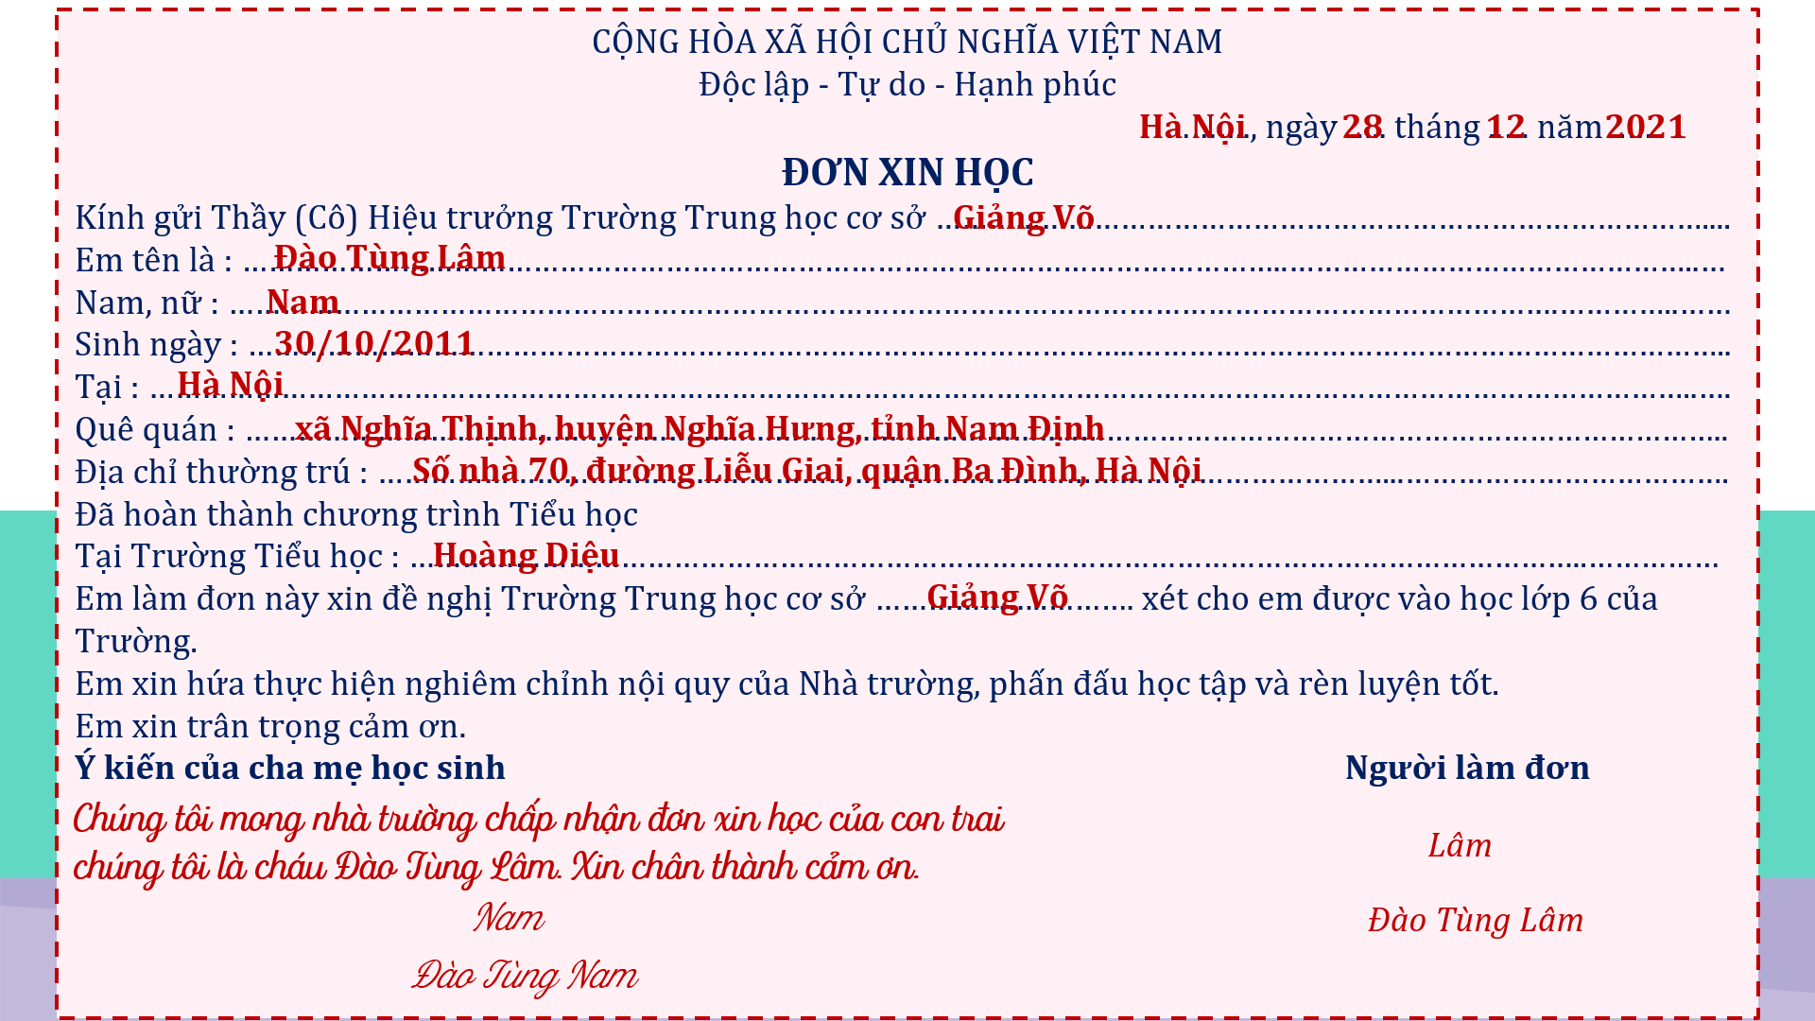
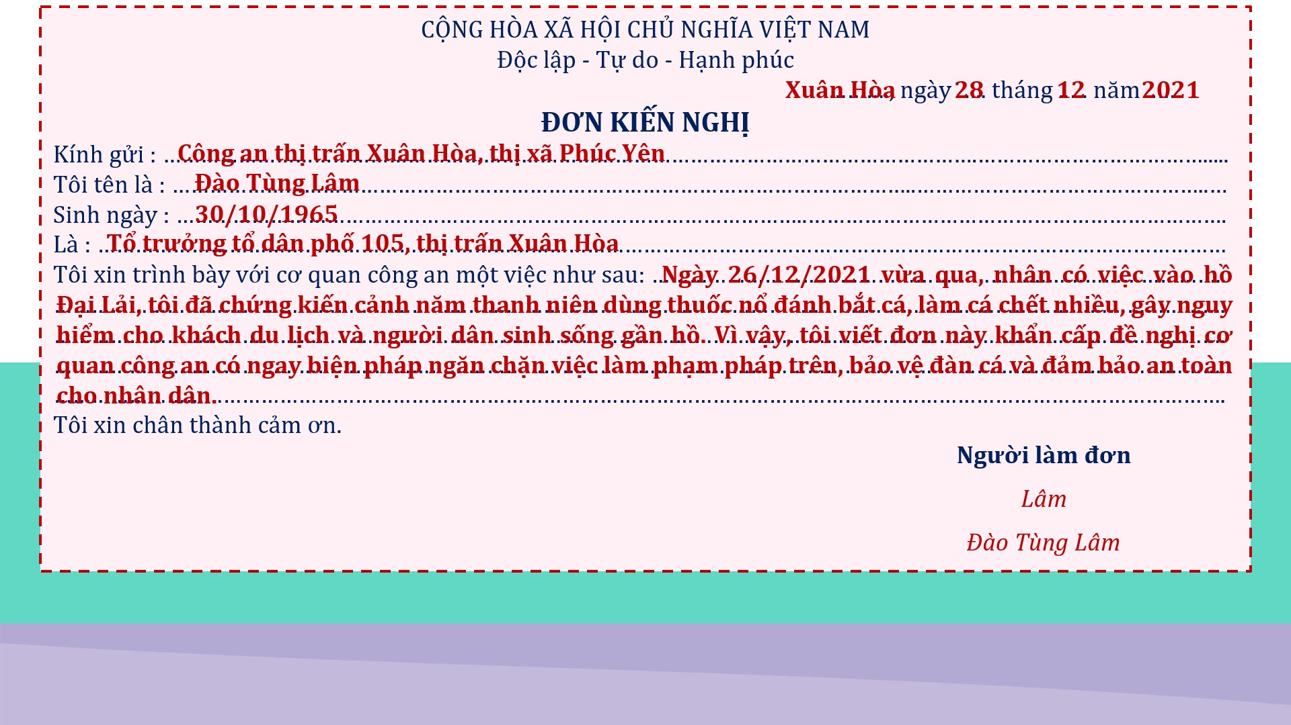
Đơn xin học có gì giống và khác so với đơn kiến nghị ?

Slide 7

Giống nhau
- Có quốc hiệu, tiêu ngữ
- Có thông tin của người viết đơn: họ tên, ngày sinh, địa chỉ thường trú.
- Có nơi và ngày viết đơn
- Có lời cảm ơn
- Có tên đơn
- Có chữ kí và tên người viết đơn
- Có nơi nhận đơn

Slide 8
Khác nhau
ĐƠN KIẾN NGHỊ
Trong phần nội dung đơn, người viết cần trình bày tình hình thực tế, nêu những tác động xấu đã xảy ra hoặc có thể xảy ra để từ đó kiến nghị cách giải quyết.
ĐƠN XIN HỌC
Trong phần nội dung đơn, người viết cần ghi rõ nơi sinh, quê quán và lời hứa của mình.

Slide 9


Bài 2: Em hãy viết đơn gửi Ban Giám hiệu xin được học môn tự chọn về ngoại ngữ hoặc tin học.

Slide 10


Đơn xin học môn tự chọn không ghi “Đã hoàn thành chương trình Tiểu học” mà ghi rõ mình đang là học sinh lớp nào.
Đơn xin học môn tự chọn có điểm gì khác so với đơn xin vào học lớp 6 ở trường Trung học cơ sở?

Slide 11

Các con thực hành viết đơn và
chia sẻ trước lớp.

Slide 12
CỘNG HÒA XÃ HỘI CHỦ NGHĨA VIỆT NAM
Độc lập - Tự do - Hạnh phúc
Hà Nội, ngày 28 tháng 12 năm 2021
ĐƠN XIN HỌC MÔN TỰ CHỌN
Kính gửi Thầy (Cô) Hiệu trưởng Trường Tiểu học Hoàng Diệu
Em tên là : Đào Tùng Lâm
Nam, nữ : Nam
Sinh ngày : 30/11/2011
Tại : Hà Nội
Quê quán : xã Nghĩa Thịnh, huyện Nghĩa Hưng, tỉnh Nam Định
Địa chỉ thường trú : số nhà 70, đường Liễu Giai, quận Ba Đình, Hà Nội
Học sinh lớp: 5A
Em làm đơn này kính đề nghị Thầy (Cô) xét cho em được học môn tiếng Anh theo chương trình tự chọn.
Em xin hứa thực hiện nghiêm chỉnh nội quy và hoàn thành nhiệm vụ học tập.
Em xin trân trọng cảm ơn.
Ý kiến của cha mẹ học sinh Người làm đơn
Chúng tôi kính mong Nhà trường chấp nhận đơn
xin học lớp tiếng Anh của con tôi là Đào Tùng Lâm. Lâm
Xin chân thành cảm ơn Nhà trường. Đào Tùng Lâm
Nam
Đào Tùng Nam

Slide 13

Dặn dò
- Ghi nhớ các mẫu đơn để viết đơn đúng thể thức khi cần thiết.
- Chuẩn bị bài sau: Trả bài văn tả người.

Slide 14
Tạm biệt các bạn !
Hẹn gặp lại ở những tiết học sau !
SCHOOL

